Slide 1
Aplikace práva. Právní skutečnosti, právní vztahy & právní odpovědnost
Terezie Smejkalová, PhD
Katedra právní teorie
Právní propedeutika I. Podzim 2024

Slide 2
Právní text
Interpretace
Identifikace (konstrukce) právní normy
Aplikace

Slide 3
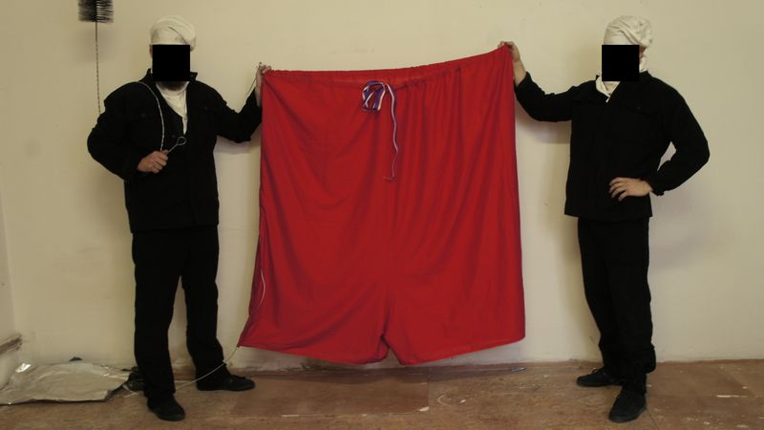
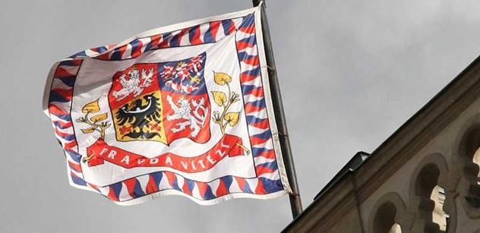

Slide 4
APLIKACE PRÁVA
“Autoaplikace”
Autoritativní aplikace práva

Slide 5
“AUTOAPLIKACE”
Příklad č. 2
Potřebuji, aby mi někdo ušil obrovské červené trenky.
Příklad č. 1
Potřebuji 10m červeného bavlněného plátna.
Příklad č. 3
Tyto červené trenky umístím na střechu pražského hradu místo standarty (a tu si vezmu domů).
Existují právní normy, které tyto situace regulují?

Slide 6
PRÁVNÍ SKUTEČNOSTI

Slide 7
Příklad č. 1
Potřebuji 10m červeného bavlněného plátna.
Příklad č. 2
Potřebuji, aby mi někdo ušil obrovské červené trenky.
PRÁVNÍ SKUTEČNOSTI ?
PRÁVNÍ SKUTEČNOSTI ?
Já (kupující - FO)
Prodávající (FO/PO)
Plátno – movitá věc
Předání/převzetí věci
zaplacení
Já
Zhotovitel
Věc
Zhotovení věci
čas
Cokoli, co právo jako právně relevantní skutečnost označí

Slide 8
PRÁVNÍ SKUTEČNOSTI
V hypotéze normy předvídané skutečnosti (podmínky, okolnosti), za nichž dochází ke změně, vzniku nebo zániku právního vztahu.
PRÁVNÍ SKUTEČNOSTI
SUBJEKTIVNÍ (LIDSKÉ CHOVÁNÍ)
PRÁVNÍ JEDNÁNÍ A REÁLNÉ AKTY
PROTIPRÁVNÍ JEDNÁNÍ
OBJEKTIVNÍ (JINÉ OKOLNOSTI)
PRÁVEM REPROBOVANÉ (PROTIPRÁVNÍ UDÁLOSTI)
PRÁVEM APROBOVANÉ (PRÁVNÍ STAVY)

Slide 9
právní jednání
právní úkony, právní jednání, reálné akty (vytvoření věci)
individuální právní akty
protiprávní jednání
deliktní jednání
veřejnoprávní delikty
soukromoprávní delikty
disciplinární delikty
události a stavy obvykle právní
narození
smrt
běh času (lhůty, doby, konkrétní časový údaj)
události a stavy obvykle protiprávní
pracovní úraz
nemoc z povolání

Slide 10
Právní jednání
Takové chování subjektu, s nímž norma spojuje právní následek.
Projev vůle směřující ke změně, vzniku nebo zániku práv a povinností.
Náležitosti právního jednání:
náležitosti právního subjektu,
náležitosti vůle,
náležitosti projevu vůle,
náležitosti objektu.

Slide 11
Právní skutečnosti – třídění podle důkazu
DOKAZATELNÉ
PŘEDPOKLÁDANÉ
domněnky
vyvratitelné
nevyvratitelné
fikce
ZNÁMÉ
notoriety
známé z úřední povinnosti

Slide 12
Právní domněnky & fikce
Právo občas pracuje s tím, že nestaví na něčem, co se reálně stalo, ať už v situaci, kdy se
zcela jistě ví, že se to nestalo,
nebo v situaci, kdy je jak možné, že se to stalo, tak i že se to nestalo.
1) právní fikce > prokazuje se skutečnost, která s onou fingovanou skutečností nemá žádnou existenční spojitost (např. fikce doručení: pokud prokážu, že adresát nebyl zastižen/odmítl převzít/nešlo mu zásilku doručit, v určitých případech právo považuje takovou zásilku za doručenou. 2) právní domněnka > prokazuje se na základě "indicie". Prokazujeme tedy skutečnost, která s domnívanou skutečností existenciálně souvisí (např. domněnka otcovství: pokud se dítě narodí v určitém časovém intervalu, má se za to, že je otcem manžel matky, pokud matka manžela má).

Slide 13
PRÁVNÍ VZTAHY

Slide 14
Právní vztahy
> Takový typ vztahů mezi lidmi (právními subjekty), v nichž vystupují jako nositelé subjektivních práv a povinností.
> vztahy mezi lidmi, kterým se přiznává společenský význam, a jejich obecné uspořádání je stanoveno právem

Slide 15
Právní vztah - struktura
PRVKY
SUBJEKT
OBSAH
OBJEKT
PŘEDPOKLADY
PRÁVNÍ NORMA
PRÁVNÍ SKUTEČNOSTI
SUBJEKT + OBJEKT (INDIVIDUALIZOVANÝ)
fakultativní
obligatorní
obligatorní

Slide 16
SUBJEKT
Podstatná je právní subjektivita
dvě (tři) složky
způsobilost k právům a povinnostem (pasivní složka) – PRÁVNÍ OSOBNOST (1)
způsobilost k právním úkonům (aktivní složka) – SVÉPRÁVNOST (2)
deliktní způsobilost (způsobilost k protiprávnímu jednání) (3)
primární objekt – lidské jednání
sekundární objekt (předmět):
věci
hmotné
nehmotné
chování a výsledek chování
hodnoty lidské osobnosti
lidské tělo a jeho části
živá zvířata
ovladatelné přírodní síly
OBJEKT

Slide 17
FYZICKÉ OSOBY – LIDÉ
Lidé, jimž právní řád přiznává způsobilost (schopnost) být nositeli práv a povinností (právní osobnost)
Vzniká narozením, zaniká smrtí.
„Člověk má právní osobnost od narození až do smrti.“ (§ 23 OZ)
„Každý člověk má vrozená, již samotným rozumem a citem poznatelná přirozená práva, a tudíž se považuje za osobu. Zákon stanoví jen meze uplatňování přirozených práv člověka a způsob jejich ochrany.“ (§ 19 odst. 1 OZ)
Určitá práva může subjekt nabýt již před narozením (dědictví).
„Na počaté dítě se hledí jako na již narozené, pokud to vyhovuje jeho zájmům. Má se za to, že se dítě narodilo živé. Nenarodí-li se však živé, hledí se na ně, jako by nikdy nebylo.“ (§ 24 OZ)
Některá práva „přežívají“ i po smrti (ochrana osobnosti).
„ Po smrti člověka se může ochrany jeho osobnosti domáhat kterákoli z osob jemu blízkých.“ (§ 82 odst. 2 OZ)

Slide 18
FYZICKÉ OSOBY – LIDÉ - SVÉPRÁVNOST
„Každý člověk odpovídá za své jednání, je-li s to posoudit je a ovládnout. Kdo se vlastní vinou přivede do stavu, v němž by jinak za své jednání odpovědný nebyl, odpovídá za jednání v tomto stavu učiněná.“ (§ 24 OZ): rozumová a volní složka
Způsobilost samostatně právně jednat.
Plně svéprávný se člověk stává zletilostí (v soukromém právu).
Pojem ZLETILOST.
Dovršením osmnáctého roku věku.
Přiznáním zletilosti (od 16 let).
Uzavřením manželství.
Způsobilost přiměřená rozumové a volní vyspělosti nezletilých jeho věku. (§ 31 OZ)

Slide 19
PRÁVNICKÉ OSOBY
Subjekt odlišný od člověka, který má právní subjektivitu. („Právnická osoba má právní osobnost od svého vzniku do svého zániku.“ § 118 OZ)
Ve skutečnosti jde o deriváty osob fyzických.
Ne každý, kdo může jednat v právním slova smyslu je nadán právní subjektivitou:
„… ústavní stížnost [může] podat pouze fyzická nebo právnická osoba tvrdí-li, že pravomocným rozhodnutím v řízení, jehož byla účastníkem, bylo porušeno její základní právo nebo svoboda zaručené ústavním pořádkem. Je zřejmé, že přípravný výbor právnickou osobou není (byť mu zákon přiznává procesní způsobilost …).
Přípravný výbor, za něhož zmocněnec jedná, je oprávněn ke všem procesním úkonům, které jsou spojeny s místním referendem, tedy nejen k těm úkonům, jež přímo zakotvuje zákon o místním referendu, ale i k případnému podání ústavní stížnosti má-li za to, že v průběhu soudního přezkumu rozhodnutí zastupitelstva obce místní referendum nevyhlásit byla porušena ústavně zaručená základní práva nebo svobody.“

Slide 20
Teorie povahy právnických osob
fikce: entity, které nemají vůli, mohou být pouze fikcí. (Beran 2012: 167)
reálné (organické; teorie reálné svazové osobnosti): vůli může mít i sdružení lidí, nejen člověk. (Beran 2012: 168) Právnická osoba má tedy reálnou existenci a právo ji uzná. (Knapp 1995b: 984)
zájmové: subjektem práva je ten, kdo požívá užitky, které právo nese. Bez ohledu na to, jestli má vůli nebo ne. (Beran 2012: 81)

Slide 21
oprávnění a povinnosti subjektů
subjektivní práva
absolutní
relativní
subjektivní povinnosti
dare
facere
non facere (omittere)
pati
OBSAH

Slide 22
Subjektivní právo (oprávnění)
Možnost daná objektivním právem chovat se určitým způsobem
Složky:
Možnost chovat se určitým způsobem (obligatorní)
Možnost požadovat chování po druhých
Bez této složky se jedná o svobodu
Čl. 17 LZPS: „Každý má právo vyjadřovat své názory slovem, písmem, tiskem, obrazem nebo jiným způsobem, jakož i svobodně vyhledávat, přijímat a rozšiřovat ideje a informace bez ohledu na hranice státu.“
Možnost požadovat ochranu od státu (NÁROK)
Bez této složky se jedná o tzv. naturální obligaci (nevymahatelný závazek)
§ 2874 OZ: „Nebyla-li výhra dána, nemůže ji vyhrávající strana vymáhat.“

Slide 23
Co když nezaplatím kupní cenu?
Co když zhotovitel nedodá dílo v dohodnuté lhůtě?
Příklad č. 3
Tyto červené trenky umístím na střechu pražského hradu místo standarty (a tu si vezmu domů).

Slide 24
PRÁVNÍ ODPOVĚDNOST

Slide 25
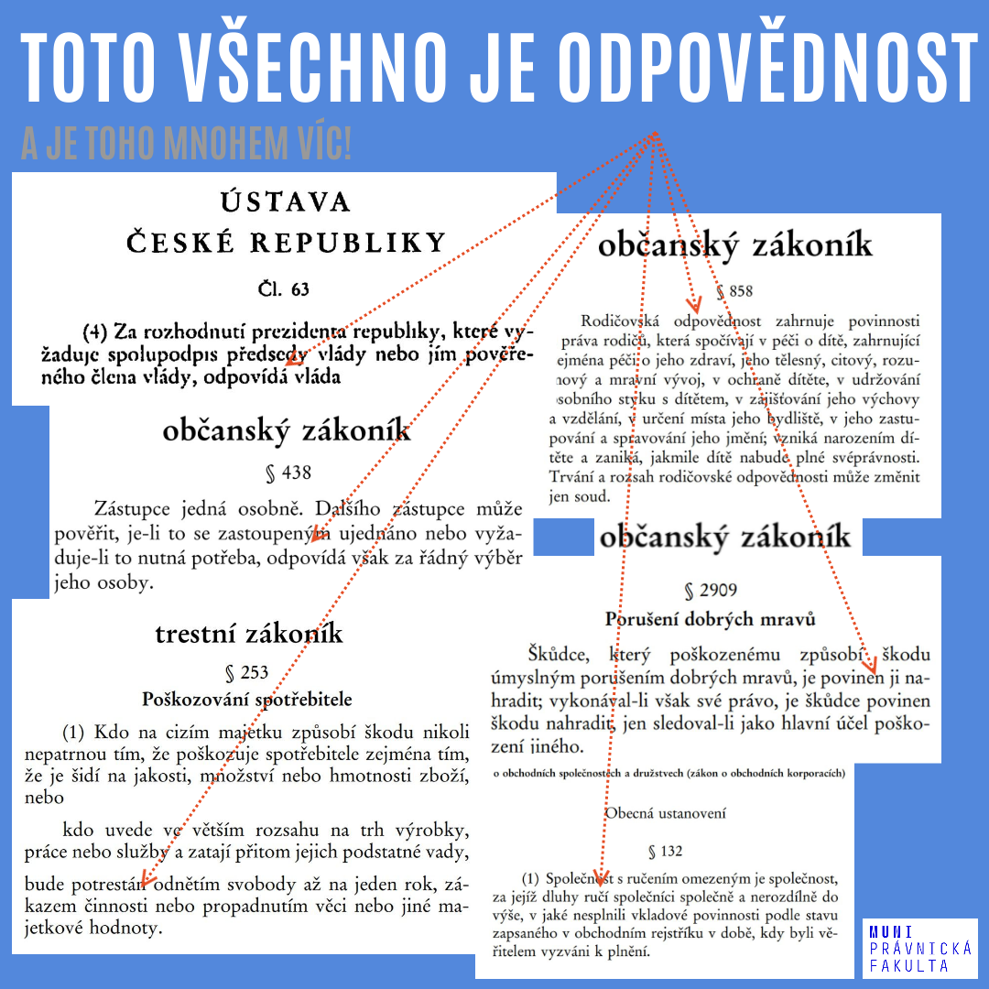

Slide 26
PRÁVNÍ ODPOVĚDNOST
Uplatnění nepříznivých následků, stanovených právní normou, vůči tomu, kdo porušil právní povinnost, případně vůči tomu, komu je porušení práva přičítáno, případně hrozba uplatnění nepříznivých následků vůči tomu, komu je stanovena právní povinnost.
Zahrnuje:
prvek nepříznivých právních následků
prvek státního donucení

Slide 29
Porušení právní povinnosti a jeho právní následky
způsoby porušení právní povinnosti
komisivní
omisivní
druhy právních následků porušení právní povinnosti:
právní následky spojené s primární povinností
právní následek, kterým je vznik sekundární povinnosti
jiné právní následky (neplatnost právního úkonu)

Slide 30
Způsoby porušení právní povinnosti
zkrácení daně nepodáním daňového přiznání
obvinění sňali prezidentskou standartu a na její místo umístili červené trenky
„Vzniklý následek je totiž soudem přisuzován […] jedinému komisivnímu jednání obžalované spočívajícímu v jediném úderu židlí.“ (Usnesení Vrchního soudu v Olomouci ze dne 14. 1. 1998, sp. zn. 1 To 234/97)
„Je-li příčinou smrti poškozeného omisivní charakter jednání pachatele, který nereagoval na nebezpečí vzniklé z jeho předchozího ohrožujícího jednání (např. dlouhodobé umístění vážně nemocného poškozeného do prostor, z nichž se sám nedokáže vzdálit či přivolat si pomoc), závěr o formě zavinění smrtelného následku je třeba dovodit ze skutkových okolností, které se vztahují zejména k tzv. druhé fázi ingerence, tj. k té části jednání pachatele, která se vyznačuje opomenutím konání, k němuž byl pachatel povinen (omisi). Význam komisivní části jednání se omezuje na to, že zakládá zvláštní povinnost pachatele konat.“ (Rozsudek Vrchního soudu v Olomouci ze dne 3. 1. 2013 sp. zn. 1 To 39/2012)

Slide 31
Funkce právní odpovědnosti
Základní funkce jsou:
REPARAČNÍ
SATISFAKČNÍ
REPRESIVNÍ
PREVENTIVNÍ

Slide 32
Prvky zaviněného porušení právní povinnosti
SUBJEKTIVNÍ PRÁVNÍ ODPOVĚDNOST
objekt
subjekt
objektivní stránka
protiprávní jednání
škodlivý následek
kauzální nexus
subjektivní stránka
zavinění

Slide 34
ZAVINĚNÍ
ZAVINĚNÍ
ÚMYSL
PŘÍMÝ
NEPŘÍMÝ
NEDBALOST
VĚDOMÁ
NEVĚDOMÁ

Slide 35
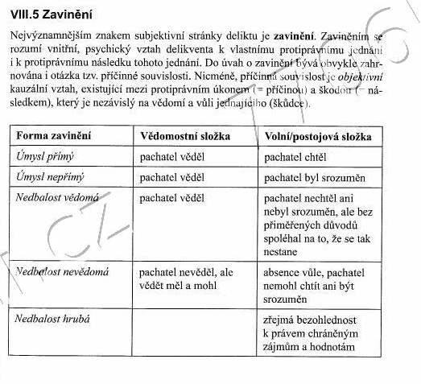

Slide 36
vědomá nedbalost: pachatel věděl, že může způsobem uvedeným v zákoně porušit nebo ohrozit zájem chráněný zákonem, nechtěl jej způsobit ani s ním nebyl srozuměn, ale bez přiměřených důvodů spoléhal, že takové porušení nebo ohrožení nezpůsobí. Od úmyslu nepřímého se odlišuje důvody, pro které pachatel spoléhá na to, že škodu nezpůsobí. V případě nepřímého úmyslu jsou to důvody, které nebyly schopné zabránit následku, zatímco v případě vědomé nedbalosti jsou to důvody, které sice v konkrétním případě škodě nemohly zabránit, ale v jiné situaci a za jiných podmínek k tomu zabránit mohly
(viz rozsudek Nejvyššího soudu ze dne 25. 9. 2014, sp. zn. 21 Cdo 2811/2013, uveřejněný pod číslem 24/2015 Sbírky soudních rozhodnutí a stanovisek, část občanskoprávní a obchodní)

Slide 37
Zavinění
Úmysl přímý: chtěl způsobem uvedeným v zákoně porušit nebo ohrozit chráněný zájem.
Úmysl nepřímý: věděl, že svým jednáním může porušení nebo ohrožení způsobit, a pro případ, že je způsobí, byl s tím srozuměn.
Nedbalost vědomá: věděl, že může způsobem uvedeným v zákoně porušit nebo ohrozit chráněný zájem, ale bez přiměřených důvodů spoléhal, že takové porušení nebo ohrožení nezpůsobí.
Nedbalost nevědomá: nevěděl, že svým jednáním může porušení nebo ohrožení způsobit, ač o tom vzhledem k okolnostem a k svým osobním poměrům vědět měl a mohl.
Hrubá nedbalost: přístup pachatele k požadavku náležité opatrnosti svědčí o zřejmé bezohlednosti pachatele k zájmům chráněným zákonem.

Slide 38
SUBJEKT
OBJEKT
§ 205
Krádež
(1) Kdo si přisvojí cizí věc tím, že se jí zmocní, a
a) způsobí tak na cizím majetku škodu nikoliv nepatrnou,
b) čin spáchá vloupáním,
c) bezprostředně po činu se pokusí uchovat si věc násilím nebo pohrůžkou bezprostředního násilí,
d) čin spáchá na věci, kterou má jiný na sobě nebo při sobě, nebo
e) čin spáchá na území, na němž je prováděna nebo byla provedena evakuace osob,
bude potrestán odnětím svobody až na dvě léta, zákazem činnosti nebo propadnutím věci.
[…]
OBJEKTIVNÍ STRÁNKA
SUBJEKTIVNÍ STRÁNKA
? Úmysl/nedbalost

Slide 39
§ 13
Trestný čin
(1) Trestným činem je protiprávní čin, který trestní zákon označuje za trestný a který vykazuje znaky uvedené v takovém zákoně.
(2) K trestní odpovědnosti za trestný čin je třeba úmyslného zavinění, nestanoví-li trestní zákon výslovně, že postačí zavinění z nedbalosti.

Slide 40
Objektivní právní odpovědnost
Objektivní odpovědnost – odpovědnost za protiprávní stav. Jejím předpokladem není zavinění.
Přičitatelnost / Zavázanost
Odpovědnost za riziko
Možnost liberace (exkulpace: v případě subjektivní odpovědnosti)
Absolutní odpovědnost – bez možnosti liberace

Slide 42
Právní odpovědnost
§ 2925 odst. 1 OZ: „Kdo provozuje závod nebo jiné zařízení zvláště nebezpečné, nahradí škodu způsobenou zdrojem zvýšeného nebezpečí; provoz je zvlášť nebezpečný, nelze-li předem rozumně vyloučit možnost vzniku závažné škody ani při vynaložení řádné péče. Jinak se povinnosti zprostí, prokáže-li, že škodu způsobila zvnějšku vyšší moc nebo že ji způsobilo vlastní jednání poškozeného nebo neodvratitelné jednání třetí osoby; ujednají-li se další důvody zproštění, nepřihlíží se k tomu.“
§ 140 odst. 1 TZ: „Kdo jiného úmyslně usmrtí, bude potrestán odnětím svobody na deset až osmnáct let.“
§ 32 odst. 1 písm. g) ZoRTV: „nezařazovat v době od 06.00 hodin do 22.00 hodin pořady a upoutávky, které by mohly ohrozit fyzický, psychický nebo mravní vývoj dětí a mladistvých;“

Slide 43
AUTORITATIVNÍ APLIKACE PRÁVA
Konkretizace abstraktní normy (obecné) normy, kterou vydal „vyšší“ normotvůrce, normotvůrcem „nižším“ a normou konkrétnější.
Aplikace v užším smyslu, prováděná státními orgány, které mají zvláštní postavení ve státním mechanismu.

Slide 44
PROCES AUTORITATIVNÍ APLIKACE PRÁVA
Zjištění skutkového stavu
Poznání příslušné právní normy
Vydání individuálního právního aktu

Slide 45
Dokazování
Při dokazování jde o ukázání skutečnosti, která přispěje k rozhodnutí sporu.
Dokazování: postupné získávání poznatků o tom co bylo, nebo je. Dokazování lze také chápat jako rekonstrukci minulých jevů. Získávání poznatků smyslovým vnímáním i získávání poznatků postupným vyvozováním poznatků z jiných poznatků.
Nedokazují se skutečnosti, ale poznatky o nich.

Slide 46
Dokazování
Skutková zjištění: vytvoření souhrnu poznatků o skutečnostech potřebných k vydání rozhodnutí.
Důkaz: výsledek zjištěný dokazováním
Důkazní prostředky: prostředky, které jsou při dokazování používány
Zevní vlastnosti osob nebo věcí
Výpověď osob o skutečnosti (jimi poskytnutý popis skutečnosti)
Jiné zprávy zachycené na věcech
Pokud skutkový stav nemůže být objasněn: NON LIQUET (významné okolnosti nemohou být zjištěny).

Slide 47
Forma poznávání
Forma poznávání nemůže být právem stanovena. Právo může stanovit, k jakým poznatkům lze přihlížet a jaké poznatky lze za právem stanovených podmínek učinit.
Formálně pravdivý: takový poznatek, u něhož orgán nesmí zkoumat, zda je ve shodě s objektivní realitou. Nelze o něm říci, že je (skutečně) pravdivý či nepravdivý.
Formální pravda / materiální pravda
Materiální pravda – prokázání mimo důvodné pochybnosti / praktická jistota
Plody z otráveného stromu
„Byla-li rozhodnutí o prodloužení vazby vydána v rozporu se zákonem, tato nezákonnost se přenáší i na navazující usnesení o zamítnutí žádosti o propuštění z vazby, i když posuzována izolovaně (tj. bez ohledu na rozhodnutí o prodloužení vazby, v nichž měla objektivně svůj základ) sama o sobě v souladu s trestním řádem byla. Nezákonnost prvních usnesení se z povahy věci přenáší i na usnesení druhá (jako „jed na plody z otráveného stromu“) [nález sp. zn. IV. ÚS 757/2000 ze dne 27. 3. 2003 (N 43/29 SbNU 401)]

Slide 48
Hodnocení důkazů
Hodnocení důkazů lze chápat jako hodnocení věrohodnosti a pravdivosti důkazů, hodnocení jejich závažnosti, jakož i hodnocení jejich zákonnosti. [nález sp. zn. I. ÚS 733/01 ze dne 24. 2. 2004 (N 26/32 SbNU 239)]
Legální teorie důkazní
Soud je vázán rozhodnutím příslušných orgánů o tom, že byl spáchán trestný čin, přestupek nebo jiný správní delikt postižitelný podle zvláštních předpisů, a kdo je spáchal, jakož i rozhodnutím o osobním stavu; soud však není vázán rozhodnutím v blokovém řízení. (§ 135 odst. 1 o.s.ř.)
Volné hodnocení důkazů
Důkazy hodnotí soud podle své úvahy, a to každý důkaz jednotlivě a všechny důkazy v jejich vzájemné souvislosti; přitom pečlivě přihlíží ke všemu, co vyšlo za řízení najevo, včetně toho, co uvedli účastníci. (§ 132 o.s.ř.)

Slide 49
Co se stalo? “skutkový stav”
David H., Matěj H. a Filip C společně vylezli po lešení postaveném u Jižního čestného křídla Pražského hradu (tzv. Carolova traktu) na střechu tohoto křídla, přičemž David H. a Matěj H. byli převlečeni za kominíky a Filip C. byl převlečen za řemeslníka v reflexní vestě s ochrannou přilbou, po střeše se přesunuli ke stožáru umístěnému v nejvýchodnější části Jižního čestného křídla v místě, kde se spojuje Jižní čestné křídlo Pražského hradu tzv. Carolův trakt, Nový Palác a Střední trakt Pražského hradu
pohybem po střeše z břidlicových tašek mimo lávky poškodili střešní krytinu a klempířské prvky a způsobili tímto škodu ve výši 44.285,70 Kč včetně DPH, ze stožáru svévolně sňali vlajku prezidenta republiky, jeden ze státních symbolů České republiky, na její místo vyvěsili červené pánské trenky o rozměrech cca 1,5m x 1,5m, které si za tímto účelem přinesli, poté úmyslně přeštípnutím poškodili mechanismus ocelového lanka na vlajkovém stožáru, aby ztížili odstranění jimi pověšených červených trenek, čímž způsobili škodu ve výši 10.858,90 Kč včetně DPH

Slide 50
sňatou vlajku prezidenta republiky ještě na střeše zavinuli do balíčku a tento s úmyslem si vlajku prezidenta republiky ponechat nebo se srozuměním, že tak může učinit třetí na věci nezúčastněná osoba, odhodili za zídku vyhlídky na terasy kavárny Starbucks, neboť věděli, že po opuštění střechy budou zadrženi pracovníky ostrahy Pražského hradu, kteří již čekali pod lešením,
odcizením vlajky prezidenta republiky způsobili škodu ve výši 8.400,- Kč.
další osoby ze seskupení Ztohoven pořizují kamerový záznam
Budova Pražského hradu, jejímž vlastníkem je Česká republika a právo hospodaření s ní náleží Správě Pražského hradu, požívá coby budova v historickém jádru hlavního města.

Slide 51
Nezbytnost nalézt účinnou právní normu
V daném případě ovšem odvolání směřovalo proti rozhodnutí soudu prvního stupně vydanému před 1. lednem 2001.
V usnesení ze dne 28. ledna 2010, sp. zn. 29 Cdo 4020/2009, uveřejněném v časopise Soudní judikatura číslo 2, ročníku 2011, pod číslem 18, k tomu Nejvyšší soud vysvětlil - odkazuje na bod 15., hlavy první, části dvanácté, zákona č. 30/2000 Sb., kterým se mění zákon č. 99/1963 Sb., občanský soudní řád, ve znění pozdějších předpisů, a některé další zákony, který určuje, že odvolání proti rozhodnutím soudu prvního stupně vydaným přede dnem nabytí účinnosti tohoto zákona (…) se projednají a rozhodnou podle dosavadních právních předpisů - že soud prvního stupně (předseda senátu, respektive samosoudce) není oprávněn odmítnout podle § 208 odst. 1 o. s. ř. ve znění účinném od 1. ledna 2001 jako opožděné odvolání nebo dovolání, které má být po 1. lednu 2001 projednáno a o kterém má být po tomto datu rozhodnuto podle občanského soudního řádu ve znění účinném do 31 prosince 2000.
Dovolání však není přípustné ani podle občanského soudního řádu ve znění účinném do 31. prosince 2000; nejde o případy podle ustanovení § 238a a § 239 o. s. ř. (ve znění účinném do 31. prosince 2000) a dovoláním není tvrzena a z obsahu spisu se nepodává ani některá ze zmatečnostních vad řízení vypočtených v § 237 odst. 1 o. s. ř. (ve znění účinném do 31. prosince 2000). K možnému argumentu, že občanský soudní řád ve znění účinném do 31. prosince 2000 neupravuje přípustnost dovolání proti tomuto typu usnesení prostě proto, že před 1. lednem 2001 nebyl postup dle § 208 odst. 1 o. s. ř. (ve znění účinném od 1. ledna 2001) objektivně možný, lze doplnit, že jen na tomto základě nelze přípustnost dovolání dovodit i proto, že příznivějšího výsledku by se dovolateli nedostalo (jak zmíněno výše) ani podle občanského soudního řádu ve znění účinném od 1. ledna 2001.
Podle občanského soudního řádu ve znění účinném do 31. prosince 2000 je tudíž rovněž namístě dovolání odmítnout podle § 243b odst. 4 a § 218 odst. 1 písm. c/ o. s. ř. (ve znění účinném do 31. prosince 2000)
(usnesení Nejvyššího soudu ze dne 30. 11. 2011, sp. zn. 29 Cdo 3982/2011, část občanskoprávní a obchodní)

Slide 52
SUBSUMPCE
Subsumpční sylogismus
Podřazení skutkových zjištění, zjištěných objektivně a vyčerpávajícím způsobem, pod a priori úplnou normativní úpravu.

Slide 53
Individuální právní akty
Závěr aplikační činnosti.
Výsledek pravomocného rozhodování státního orgánu, v němž se zakládají, mění, ruší nebo autoritativně ověřují konkrétní subjektivní práva a právní povinnosti subjektů určených individuálně.
Rozlišujeme:
právní moc
vykonatelnost

Slide 54
Struktura IPA
ZÁHLAVÍ
VÝROK (ENUNCIÁT)
ODŮVODNĚNÍ
POUČENÍ

Slide 58
Klasifikace IPA
Podle účinků, které způsobují
konstitutivní (zakládají, mění nebo ruší právní vztahy)
deklaratorní (autoritativně ověřují)

Slide 59
Vady IPA
Presumpce správnosti
Vadný akt
Nicotný akt (paakt):
„Chybějící zákonné náležitosti správního aktu mohou vyvolávat jeho nicotnost pouze tehdy, jestliže je tento nedostatek natolik intenzívní a zřejmý, že po účastnících dotčeného právního vztahu nelze spravedlivě žádat, aby tento správní akt respektovali.“ 2 Afs 12/2003-216, [212/2004 Sb. NSS]
„Judikatura i teorie přitom shodně uvádějí, že o paakt, jako správní akt, který nevyvolává jím zamýšlené účinky, jde tehdy, jsou-li jeho vady zásadní a zřejmé, že na něj „nelze hledět“ jako na správní akt.“ [usnesení sp. zn. II. ÚS 770/02 ze dne 5. 5. 2004 (U 28/33 SbNU 495)]
akt vydal správní orgán absolutně věcně nepříslušný (příp. orgán instančně postavený na nižším stupni než orgán, kterému rozhodnutí příslušelo);
nedostatek právního podkladu, resp. právní podklad neexistuje vůbec;

Slide 60
Opravné systémy
APELACE: přezkumný orgán zkoumá věc po právní i skutkové stránce; v případě, že zjistí nesprávnost, sám vady napraví. U neúplné apelace nelze navrhovat nové důkazy.
KASACE: zkoumá napadené rozhodnutí pouze po právní stránce; v případě zjištěných vad může pouze předchozí rozhodnutí zrušit.
REVIZE: přezkumný orgán zkoumá napadené rozhodnutí pouze po právní stránce; napadené rozhodnutí může potvrdit, zrušit a vrátit orgánu nižšího stupně nebo rozhodnout ve věci sám.

